Slide 1
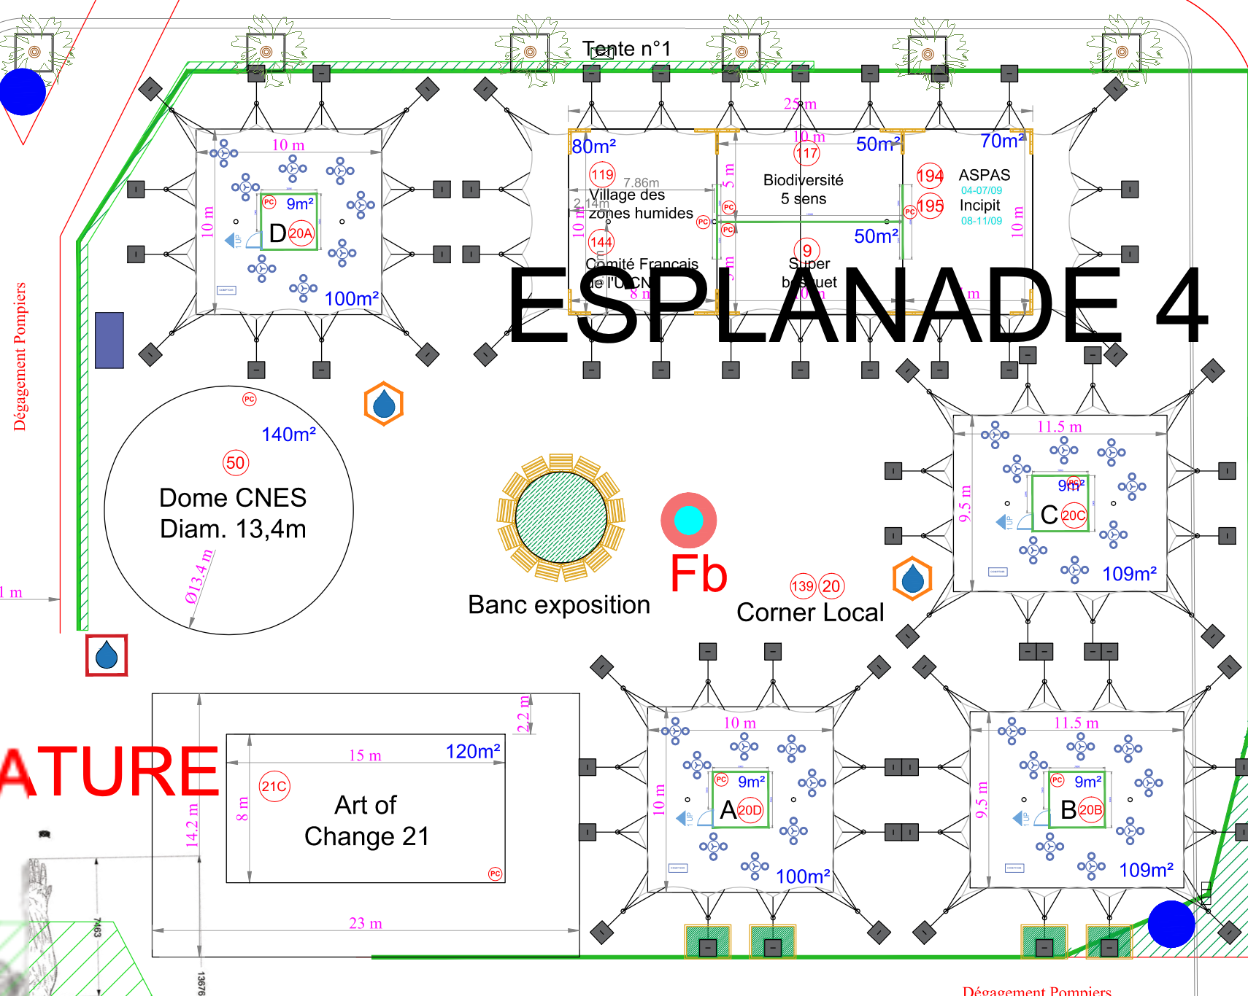
CD13
Région
Ville de Marseille
Métropole

